Slide 1
قيادة دراجة هوائية للأمام
اسم المعلم : زياد ملحم / احمد غوانم

Slide 2
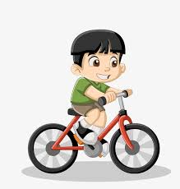
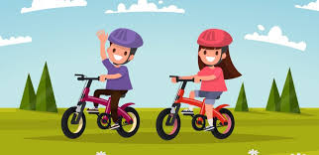
المراجعة:أ. عشبه الغفلي / أ. جمعه شعيب | الإعداد : أ. زياد ملحم / أ. احمد غوانم | قيادة دراجة هوائية للأمام رقم الهدف :(1089) | الهدف
الفئة العمرية: 12-13 | مستوى الشدة: متوسطة | فئة الإعاقة : الاعاقة الذهنية | بيانات الهدف
درس أصبح عندي دراجة بدأت عطلة الصيف بعد عام دراسي جميل ، طلب خلفان من والده ان يشتري له دراجة هوائية يلعب بها داخل حديقة المنزل ، قال له والده : لقد كنت مجتهدا هذا العام في دراستك يا خلفان وبذلك سوف اشتري لك دراجة ولكن اريدك ان توعدني بان تلعب بها فقط في حديقة المنزل فقط ! فقال له خلفان : حاضر يا ابي اعدك بذلك ، فذهب خلفان مع والده لشراء الدراجة الهوائية وعادا الى البيت ، وضع خلفان الزينة على الدراجة واخذ يلعب بها في حديقة المنزل وهو مسروراً ويقول اصبح عندي دراجة أصبح عندي دراجة وأخذ يمش بها الى الامام ويعود للدوران بها الى الخلف ، وعند المساء وضع خلفان دراجته في مكان مخصص لها ، وشكر والده كثيرا على الدراجة التي اشتراها له ليستمتع بها في عطلته الصيفية . الأنشطة الصفية: عرض مجموعة من صور للدرجات الهوائية والحديث عن مكوناتها وكيفية عملها توضيح للطلبة عن كيفية ركوب الدراجة الهوائية ووضع القدمين من اليمين واليسار على كلتا الكفتين المسؤولات عن سير الدراجة والبدء بالقيادة للأمام تسمية الأماكن الصحيحة لاستخدام الدراجة الهوائية ( الملعب ، الحديقة ، حديقة المنزل ) والابتعاد عن أماكن تواجد السيارات والشوارع العامة . |  |  | كتاب الطالب

Slide 3
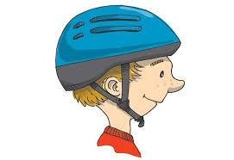
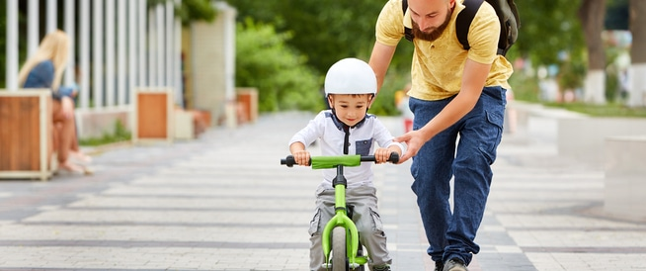
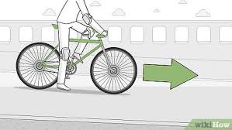
قيادة دراجة هوائية للأمام | الهدف
انشطه مهارية | المكونات
الأنشطة الصفية عرض فيديو تعليمي وأناشيد عن كيفية ركوب الدراجة الهوائية واستخدام الأدوات الخاصة عن ركوب الدراجة ( حذاء مريح ، خوذة القيادة ، ملابس مناسبة ومريحة ) تنفيذ نشاط داخل صالة الرياضة والتدرب على ركوب الدراجة وتحديد نقطة البدء ونقطة الانتهاء ، بحيث يضع الطالب قدميه على مبدلات العجلات والبدء بالقيادة الى الامام بمسافة معينة والتوقف . إعطاء نصائح وإرشادات أثناء ركوب الدراجة الهوائية وتجنب السرعة واستخدام الدراجات داخل حديقة المنزل والحدائق العامة وصالات الرياضة فقط.

Slide 4
الحصة الدراسية: الهدف الرئيسي : ان يتمكن الطالب من قيادة دراجة هوائية للأمام. أهداف أخرى: ان يقوم الطالب بقيادة الدراجة الهوائية في أماكن آمنه وسليمة فقط كالحديقة وصالات الرياضة والحدائق العامة عرض مقطع فيديو تعليمي عن كيفية ركوب الدراجة والبدء بالقيادة الى الأمام مع المساعدة الجسدية اذا تطلب الامر ذلك. عمل نشاط عملي مع الطلبة داخل الصالة الرياضية بالتعاون مع مدرب الرياضة في كيفية قيادة الدراجة الى الامام مع تحديد نقطة البدء والنهاية. الحديث مع الطلبة عن آلية عمل الدراجة وكيف تسير وما القوة التي تحتاجها لمسيرها الى الامام ؟؟ . النشاط الرياضي تنفيذ أنشطة ركوب الدراجات في احدى الحدائق او صالات الرياضة ويطلب من الطلبة تنفيذ نشاط قيادة الدراجات الى الامام عن نقطة النهاية المحددة. تنفيذ نشاط ركلات الترجيح نحو المرمى بطريقة صحيحة . النشاط الفني: يرسم الطالب دراجة ويلونها بألوانه المفضلة ينفذ المعلم نشاط صنع مجسم الدراجة الهوائية ويشرح للطلبة اجزاءها وكيفية عملها وكيف تتحرك . النشاط الموسيقى: تنفيذ مجموعة من الأناشيد والاغاني المحببة للأطفال تتناسب مع هدف قيادة الدراجة الى الامام. | دليل للمعلم
استخدام الدراجة الهوائية داخل حديقة المنزل فقط يطلب من الطالب ركوب الدراجة والبدء بالقيادة باتجاه الامام مع تحديد نقطة البداية والنهاية. | الواجب المنزلي
عرض مقاطع فيديو عن كيفية قيادة الدراجات الهوائية والأماكن المخصصة لذلك. تلوين الدراجات الهوائية باستخدام الايباد من خلال برامج محددة. | تمارين الكترونية
متوسط : ان يتمكن الطالب ركوب الداجة الهوائية جيد: ان يتمكن الطالب من ركوب الدراجة الهوائية ووضع القدمين على الجزء المسؤول عن الدفع للأمام مرتفع: ان يتمكن الطالب من قيادة الدراجة الهوائية الى الامام بشكل صحيح | التقييم

Slide 5
قيادة دراجة هوائية للأمام
مراعاة النقاط التالية في عملية التدريس
التفاعل والتحفيز
مراعاة الفروق الفردية بين الطلبة كل حسب قدراته الذهنية والبدنية
الاعتماد على منهجية تعلم الطالب سواء تعلم فردي أو جماعي
التنوع في استراتيجيات التعلم لتحقيق الهدف المنشود .

Slide 6
انشودة / اصبح عندي درجة هوائية
https://www.youtube.com/watch?v=5TxAz9LXOow

Slide 7
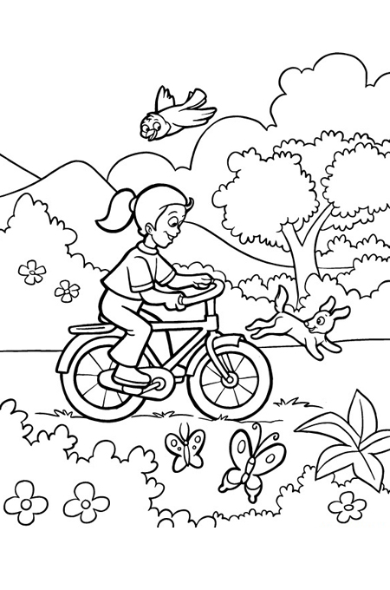
لون الصورة التالية

Slide 8
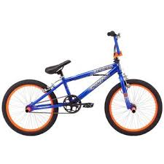
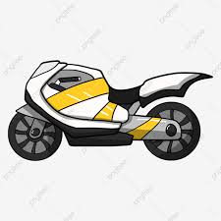
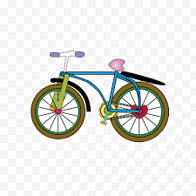
ضع إشارة √ امام صورة الدراجة الهوائية

Slide 9
نهاية الدرس

